Slide 1
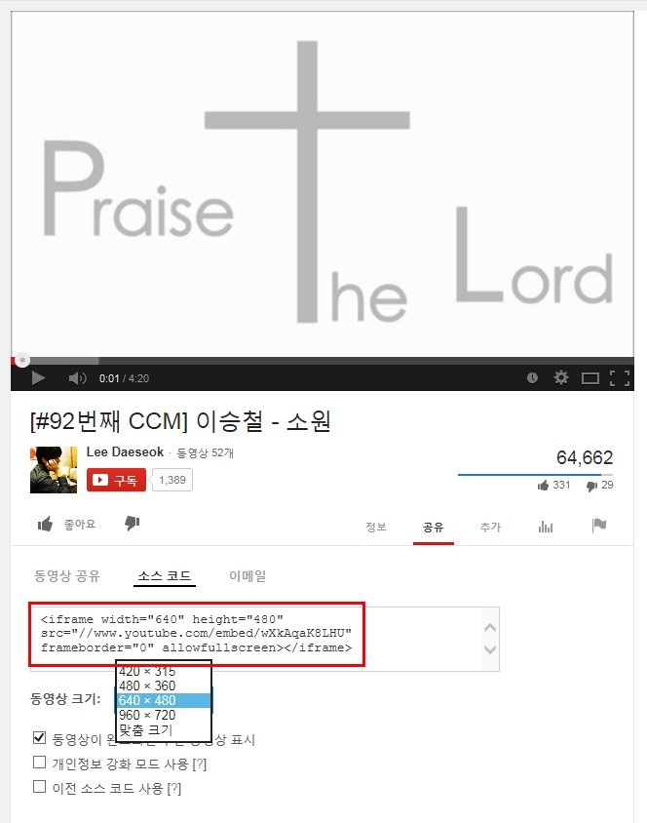
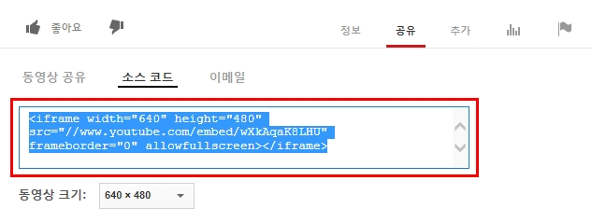
1. 기초관리
일반게시판에 유투브 영상 올리기
본 방법은 일반게시판에 올리실 때의 방법입니다. *유투브 | http://www.youtube.com/
>업로드 후 영상 아래 ‘공유’ 클릭 – ‘소스코드’클릭 –
‘동영상크기’를 적당한 크기로 설정해 주세요.
빨간 박스 안의 소스코드를 복사합니다.
1/10

Slide 2
1. 기초관리
일반게시판에 유투브 영상 업로드
홈페이지에서 올리고자 하는 게시판의 쓰기 버튼 클릭
게시판 내용을 작성하는 필드 아래 쪽에 HTML을 클릭
유투브에서 복사한 소스코드를 붙여넣기 한 후 완료
2/10

